Slide 1

Component Based Software Development With COM+
นาย อนุสรณ์ กฤษณวงษ์หงษ์ 41014512
น.ส. อัญชลี ฐิตรัตนพล 41014534
อาจารย์ที่ปรึกษา
ดร.วรวัฒน์ ลิ้มโภคา
ดร.ชุติเมษฏ์ ศรีนิลทา

Slide 2
วัตถุประสงค์ของโครงงาน
1. เข้าใจถึงทฤษฎีพื้นฐานของ COM
2. รู้วิธีการสร้าง COM ออบเจ็กต์
3. เข้าใจทฤษฎีพื้นฐานของสภาพแวดล้อม COM+ รันไทม์ และ
บริการต่าง ๆ ใน Windows DNA
4. สร้างระบบงานในลักษณะคอมโพเนนต์ โดยใช้เทคโนโลยี COM+
5. ศึกษาเทคโนโลยี Cluster ของไมโครซอฟท์ ที่ช่วยสร้าง
แอปพลิเคชั่นที่ Scalability และ Reliability
6. ศึกษาวิธีการเรียกใช้ Component ข้าม Platform

Slide 3
ขอบเขตของโครงงาน
1. สร้างแอปพลิเคชั่นโดยใช้สถาปัตยกรรมแบบ 3 เทียร์
ร่วมกับการใช้หลักการพัฒนาซอฟต์แวร์เชิงคอมโพเนนต์
ด้วยเทคโนโลยี COM+
2. สร้างแอปพลิเคชั่นให้สามารถเรียกใช้คอมโพเนนต์ข้าม
แพลตฟอร์มได้
3. ใช้ทฤษฎีของ Network Load Balancing และ Component Load Balancing ในการเพิ่ม Scalability และ Reliability ให้กับแอปพลิเคชั่น

Slide 4
การสร้าง Application โดยใช้เทคโนโลยี COM+
Application ที่พัฒนาคือ
      ระบบจองแพ็กเกจทัวร์
      ระบบจองโรงแรม
      ระบบจองรถโดยสาร
      ระบบจองเที่ยวบิน

Slide 5
การสร้าง Application โดยใช้เทคโนโลยี COM+
ออกแบบระบบจองแพ็คเกจทัวร์ และระบบจองโรงแรมโดยอิงสถาปัตยกรรมของWindows DNA ของ Microsoft ดังนี้
Presentation Tier
คือ Web browser เป็นส่วนติดต่อกับผู้ใช้บริการของระบบทัวร์และโรงแรมซึ่งใช้บริการผ่านทาง Internet
Business Tier
ประกบด้วยคอมโพเนนท์ที่เป็นบริการต่างๆ ของระบบโรงแรมและระบบทัวร์ เช่น การลงทะเบียนเพื่อเป็นสมาชิก การค้นหาข้อมูลโรงแรมหรือชุดการเดินทาง

Slide 6
การสร้าง Application โดยใช้เทคโนโลยี COM+
องค์ประกอบของ Business Tier
  Web Server โดยใช้ IIS
  Transaction และ Component Service โดยใช้ MTS
  Server Side Scripting ผ่านทาง ASP ซึ่งอยู่บน IIS
สามารถเพิ่ม Reliability และ Scalability โดยใช้ Network Load balancing และ Component Load Balancing
Data Access Tier
  ดาตาเบสทั้งหมดของระบบจะเก็บไว้ที่ชั้นนี้ ได้แก่ ข้อมูลสมาชิก ข้อมูลโรงแรม ข้อมูลการจองห้องพัก ข้อมูลของชุดเดินทาง ข้อมูลการจองชุดเดินทาง

Slide 7
Requirement ระบบโรงแรม
  ลงทะเบียนสมาชิก
  ค้นหาห้องพัก
  จองห้องพัก
  เรียกดูรายการจอง
  ยืนยันและยกเลิกรายการจอง

Slide 8
ER Diagram ของระบบโรงแรม
Price
RoomModel
Discount
RoomModelID INT [FK]
RoomModelID INT
DiscountTypeID INT [FK]
HotelID INT [FK]
RoomModelName CHAR(50)
HotelID INT [FK]
DefaultPrice CURRENCY
NumOfToilet INT
PercentDiscount INT
NumOfBedroom INT
NumOfLivingroom INT
NumOfSingleBed INT
NumOfCoupleBed INT
Hotel
MaxGuest INT
AirCondition BOOL
HotelID INT
Terrace BOOL
DiscountType
HotelName CHAR(50)
Telephone BOOL
DiscountTypeID INT
Star INT
Description CHAR(100)
Country CHAR(20)
State CHAR(20)
City CHAR(20)
Districe CHAR(20)
SubDistrict CHAR(20)
Room
DiscountCalendar
Road CHAR(20)
ImageMapPath CHAR(30)
HotelID INT [FK]
DiscountDate DATE
Telephone CHAR(50)
RoomNo CHAR(10)
DiscountTypeID INT [FK]
Description CHAR(100)
RoomModelID INT [FK]
Customer
HotelBooking
CustomerID INT
HotelBookingID INT
HotelBookingDetail
CustomerName CHAR(50)
CustomerID INT [FK]
HotelBookingID INT [FK]
Address CHAR(100)
Comfirmation BOOL
ItemNo INT
Telephone CHAR(50)
ConfirmDeadline DATE
HotelID INT [FK]
Gender CHAR(10)
TotalPrice CURRENCY
RoomNo CHAR(10) [FK]
Email CHAR(20)
Obsoleted BOOL
BookCheckIn DATE
Password CHAR(20)
TransactionID CHAR(10)
BookCheckOut DATE
Category CHAR(20)
BookingPrice CURRENCY
Obsoleted BOOL

Slide 9
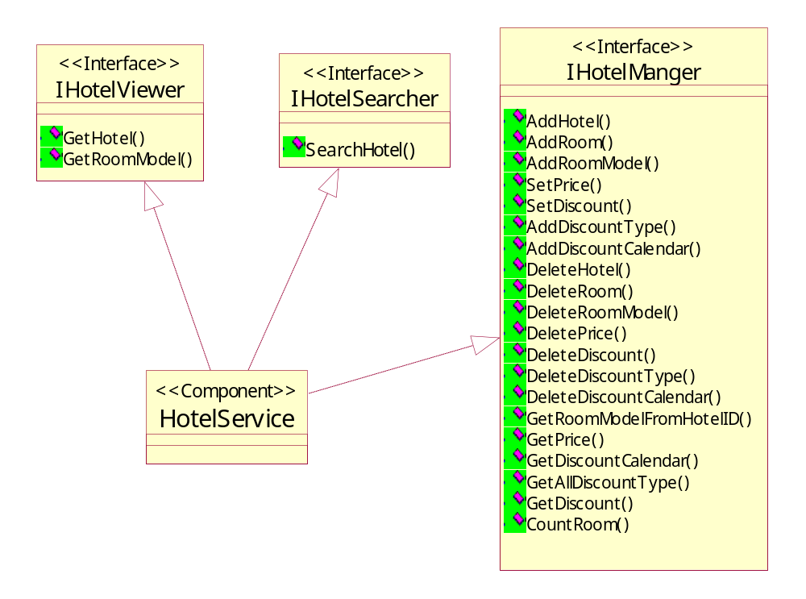
Class Diagram ของระบบโรงแรม

Slide 10
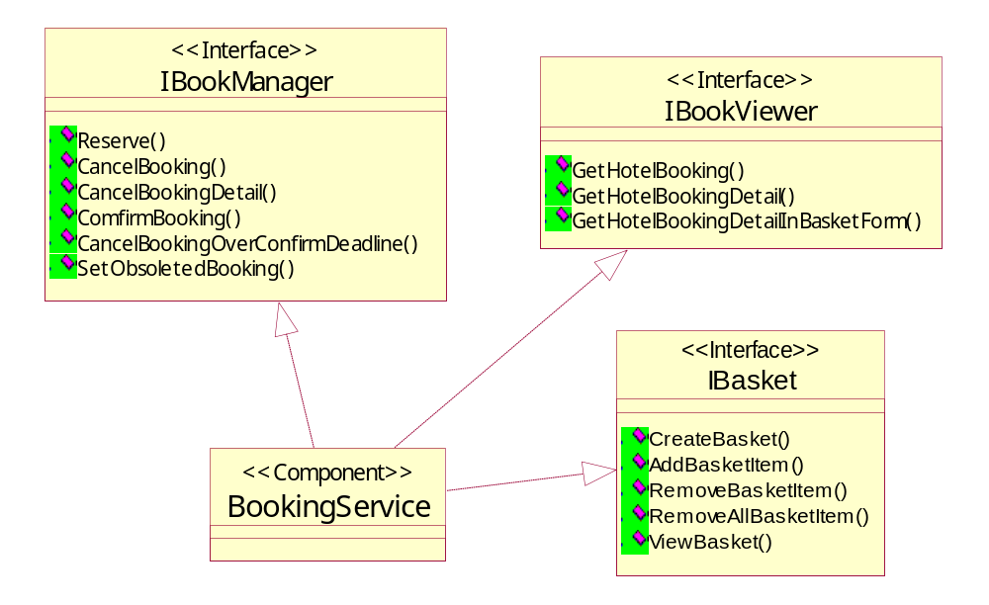
Class Diagram ของระบบโรงแรม

Slide 11
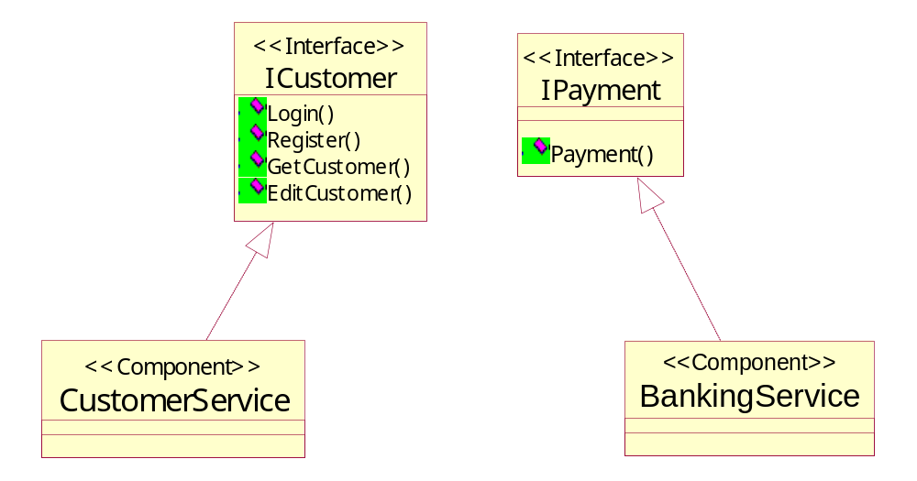
Class Diagram ของระบบโรงแรม

Slide 12




<<Interface>>
<<Interface>>
<<Interface>>
IBookManager
IBookViewer
IBasket
Reserve()
GetHotelBooking()
CreateBasket()
CancelBooking()
GetHotelBookingDetail()
AddBasketItem()
CancelBookingDetail()
GetHotelBookingDetailInBasketForm()
RemoveBasketItem()
ComfirmBooking()
RemoveAllBasketItem()
CancelBookingOverConfirmDeadline()
ViewBasket()
SetObsoletedBooking()
<<Interface>>
IPayment
<<Interface>>
<<Interface>>
IHotelManger
IHotelViewer
<<Component>>
Payment()
<<Interface>>
BookingService
AddHotel()
GetHotel()
IHotelSearcher
AddRoom()
GetRoomModel()
AddRoomModel()
SetPrice()
SearchHotel()
SetDiscount()
AddDiscountType()
<<Component>>
AddDiscountCalendar()
<<Interface>>
BankingService
DeleteHotel()
ICustomer
DeleteRoom()
Login()
DeleteRoomModel()
Register()
DeletePrice()
GetCustomer()
DeleteDiscount()
EditCustomer()
DeleteDiscountType()
<<Component>>
DeleteDiscountCalendar()
HotelService
GetRoomModelFromHotelID()
<<Component>>
GetPrice()
CustomerService
GetDiscountCalendar()
GetAllDiscountType()
GetDiscount()
CountRoom()

Slide 13
Requirement ระบบจองแพ็กเกจทัวร์
  ลงทะเบียนสมาชิก
  ค้นหาแพ็กเกจทัวร์, ห้องพัก, รถโดยสาร, เที่ยวบิน
  จอง แพ็กเกจทัวร์, ห้องพัก, รถโดยสาร, เที่ยวบิน
  เรียกดูรายการจอง
  ยืนยันและยกเลิกรายการจอง
  operation ที่เกี่ยวกับระบบโรงแรม, รถโดยสาร และเที่ยวบินนั้น ระบบทัวร์จะไปเรียกใช้บริการของระบบนั้น ๆ

Slide 14
ER Diagram ของระบบทัวร์
PackageDetail [As]
PackageID Long [FK]
Package
Days INT
Customer
ItemNo INT
CustomerID Long
Booking
PackageID Long
PlaceID Long [FK]
CustomerName CHAR(50)
BookingID Long
PackageName CHAR(50)
TimeOfDay DATE
Address CHAR(100)
CustomerID Long [FK]
Description CHAR(100)
Description CHAR(100)
Telephone CHAR(50)
HotelBookingID Long
NumOfDays INT
Gender CHAR(1)
BusBookingID CHAR(10)
Email CHAR(20)
AirlineBookingID CHAR(10)
Password CHAR(20)
Comfirmation BOOL
ComfirmDeadline DATE
Place
TotalPrice CURRENCY
PackageDeparture [As]
PlaceID Long
ObsoleteDate DATE
TransactionID CHAR(10)
PackageID Long [FK]
PlaceName CHAR(50)
DepartDate DATE
Country CHAR(20)
GuideID Long [FK]
State CHAR(20)
HotelBookingID Long
City CHAR(20)
PackageBookingDetail
PackageBooking
BusBookingID CHAR(10)
Description CHAR(100)
BookingID Long [FK]
AirlineBookingID CHAR(10)
ImagePath CHAR(30)
BookingID Long [FK]
ItemNo INT
PackageCloseDate DATE
ItemNo INT [FK]
PackageID Long [FK]
AdultPrice CURRENCY
TravellerNo INT
DepartDate DATE [FK]
ChildPrice CURRENCY
TravellerName CHAR(50)
BookingPrice CURRENCY
MaxTraveller INT
Guide
BirthDate DATE
NumOfTraveller INT
GuideID Long
GuideName CHAR(50)
Address CHAR(100)
Telephone CHAR(50)
Gender CHAR(1)
Email CHAR(20)

Slide 15
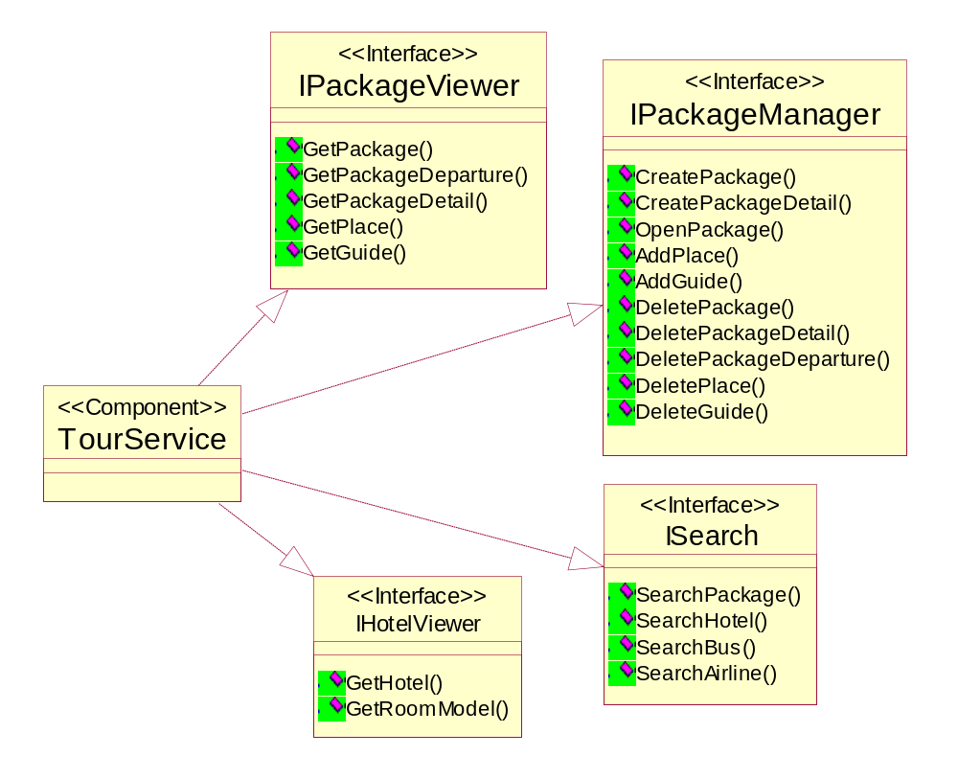
Class Diagram
ของระบบทัวร์

Slide 16
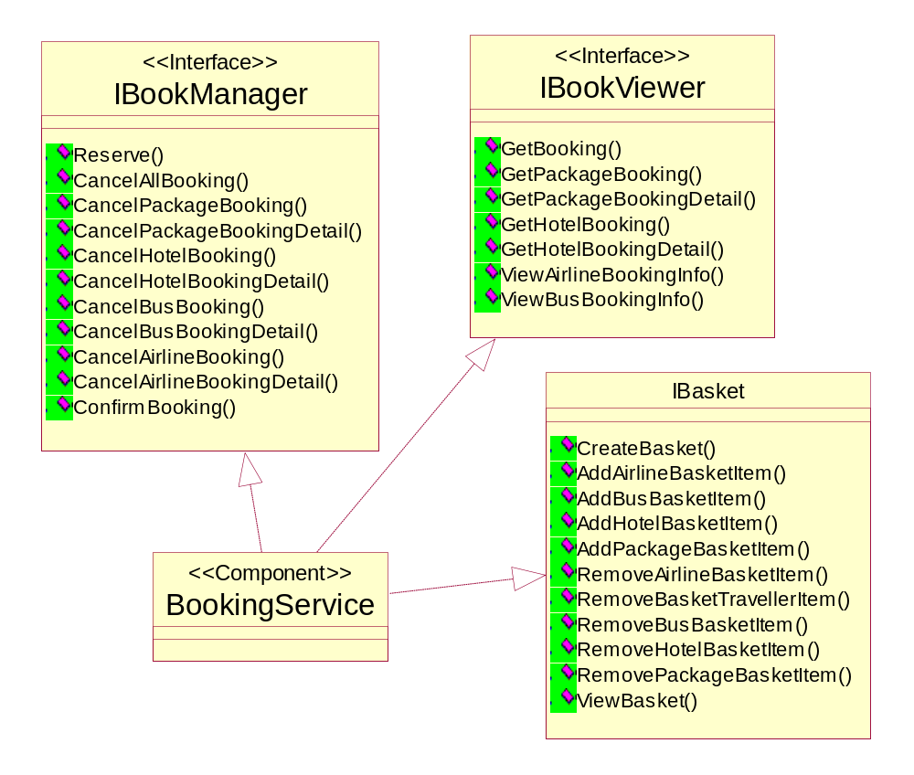
Class Diagram
ของระบบทัวร์

Slide 17
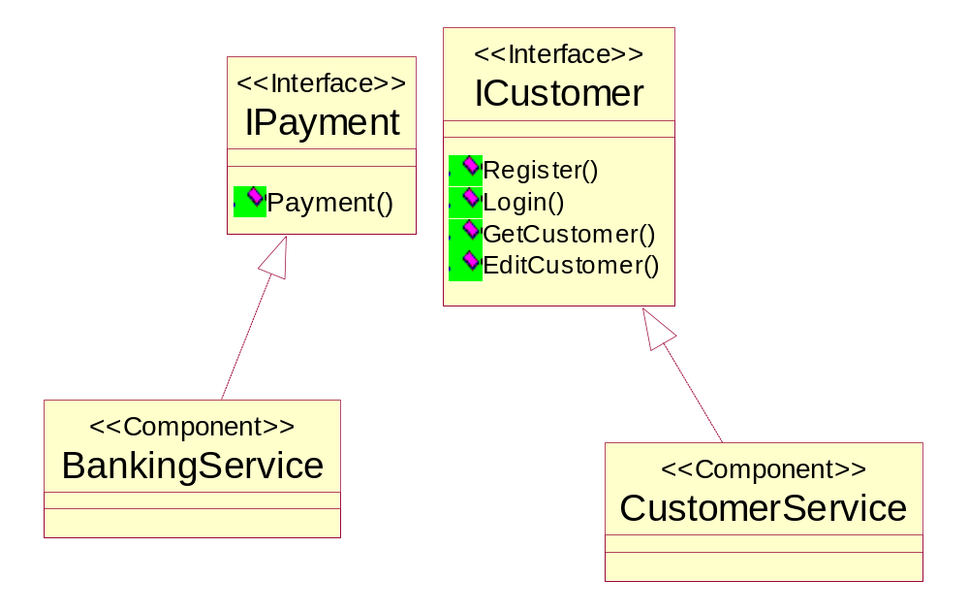
Class Diagram
ของระบบทัวร์

Slide 18
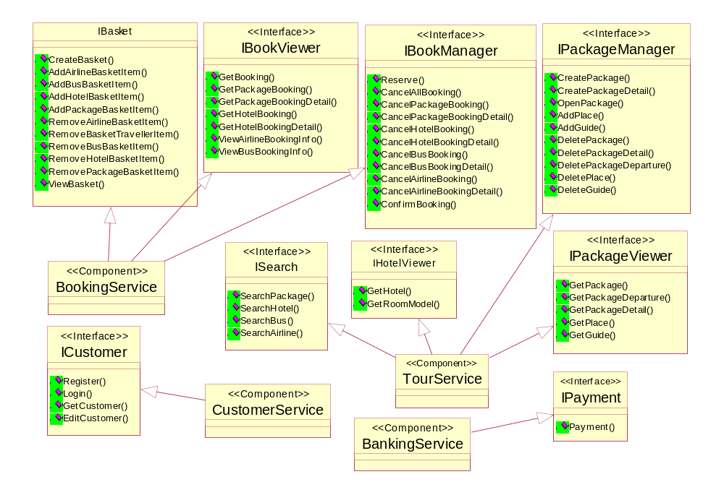

Slide 19
การเรียกใช้ Component ข้าม Platform
Tour System
ISearch
Tour Service
IPackageManager
Hotel System
IPackageViewer
ICustomer
Customer Service
IHotelViewer
IHotelViewer
IBookManager
Booking Service
IBookManager
IBookViewer
Booking Service
IBookViewer
IBasket
IBasket
ISearch
IHotelViewer
Hotel Service
Customer Service
ICustomer
IHotelManager

Slide 20
Bus System
Tour System
CustomerService
Customer ServiceBean
ISearch
Tour Service
IPackageManager
BookingService
Booking ServiceBean
IPackageViewer
IHotelViewer
IHotelViewer
BusService
Bus
ServiceBean
IBookManager
Booking Service
IBookViewer
IBasket
Airline System
CustomerService
Customer ServiceBean
Customer Service
ICustomer
BookingService
Booking Service Bean
AirlineService
Airline
ServiceBean

Slide 21
ข้อดีของการพัฒนา application เชิง Component
Reuse : ตัวอย่างเช่น Customer Service
Compatability : สามารถแก้ไข Component และนำไปแทนที่ Component เดิมได้โดยไม่มีผลกระทบกับ Application
Deployment : สามารถทำได้ง่าย

Slide 22
การ Deploy Component ของ COM+
ทำได้โดยง่าย เพียงสร้างไฟล์ Install (MSI) จาก Component Service
สามารถกำหนดค่าเริ่มต้นให้กับ Component ได้ โดยผ่าน Object Construction เช่น การกำหนด Connection String ในการติดต่อกับ Database ทำให้ Component ไม่ยึดติดกับ DBMS ใด ๆ

Slide 23
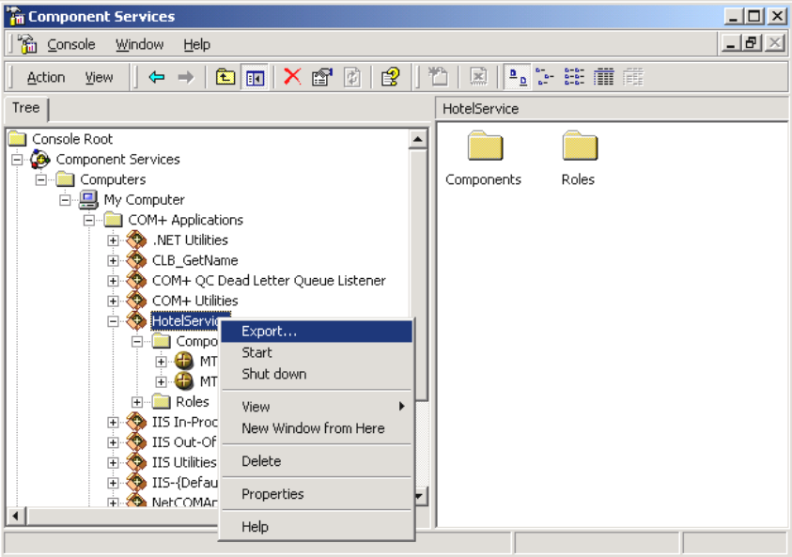
การสร้าง COM Application Installation File

Slide 24
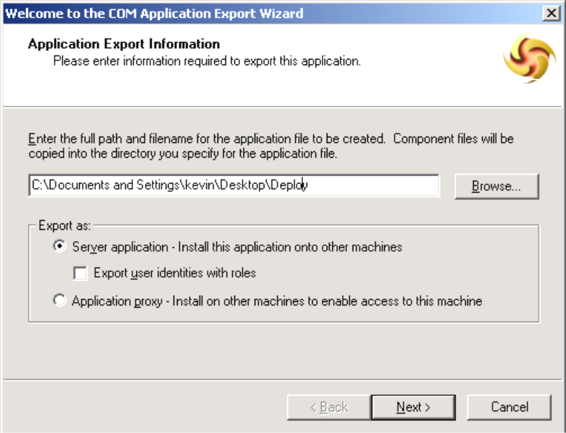
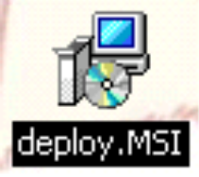
การสร้าง COM Application Installation File

Slide 25
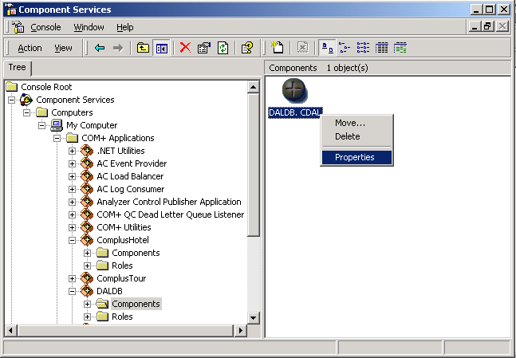
การกำหนดค่าเริ่มต้นให้กับ Component

Slide 26
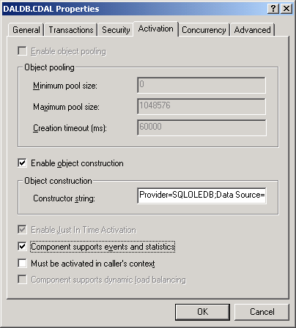
การกำหนดค่าเริ่มต้นให้กับ Component
ระบุ Connection String ที่ใช้กับ DBMS ที่ต้องการได้

Slide 27
การ Deploy Component
ของระบบโรงแรม และทัวร์
Application Server
Complus Cluster Member 1
Tour’s Component
Web Server
CustomerService
BankingService
NLB Cluster Member 1
BookingService
TourService
HTML
Hotel’s Component
Client
ASP
ASP.NET SOAP Listener
CustomerService
BankingService
BookingService
Internet
HotelService
Database Server
NLB Cluster Member2
.NET WebService Client
Database
Microsoft SQL Server 2000
Complus Cluster Member 2
Client
HTML
ASP
ASP.NET SOAP Listener
Tour’s Component
CustomerService
BankingService
BookingService
TourService
Hotel’s Component
CustomerService
BankingService
BookingService
HotelService
.NET WebService Client

Slide 28
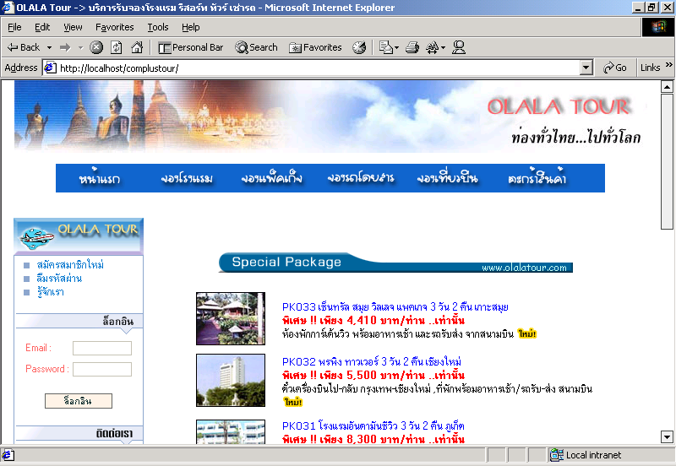

Slide 29
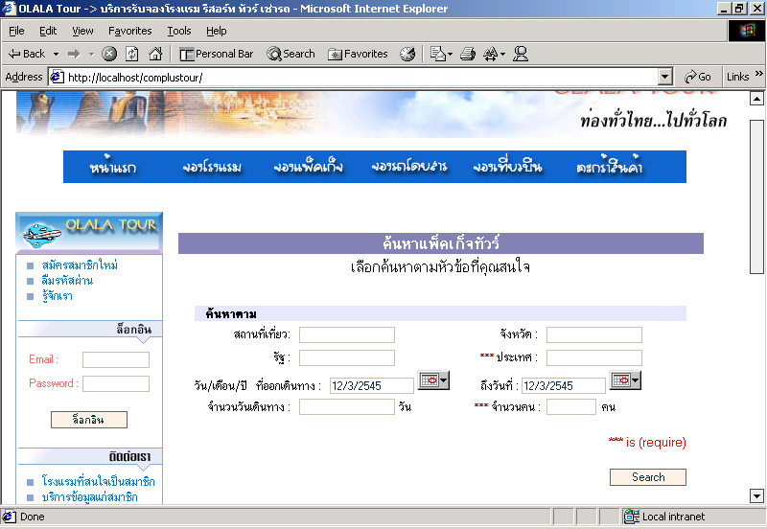

Slide 30
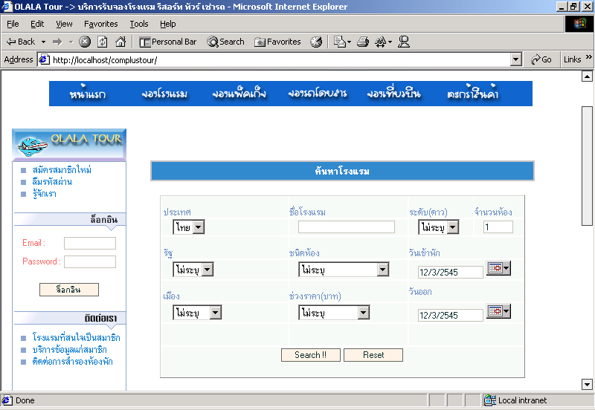

Slide 31
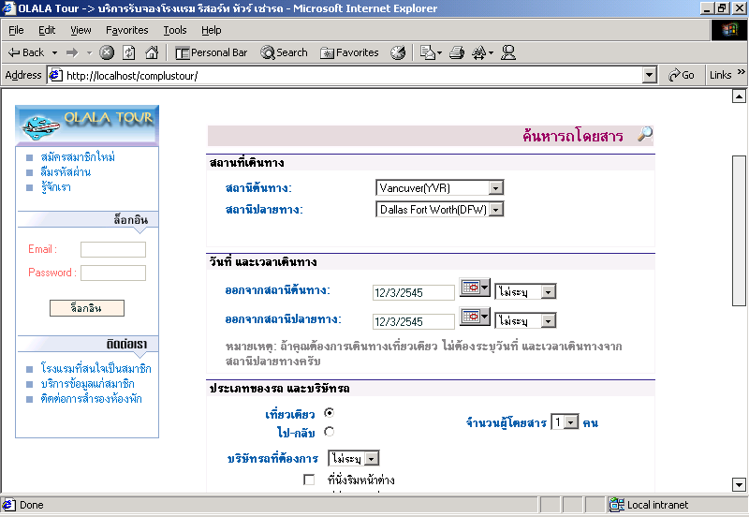

Slide 32
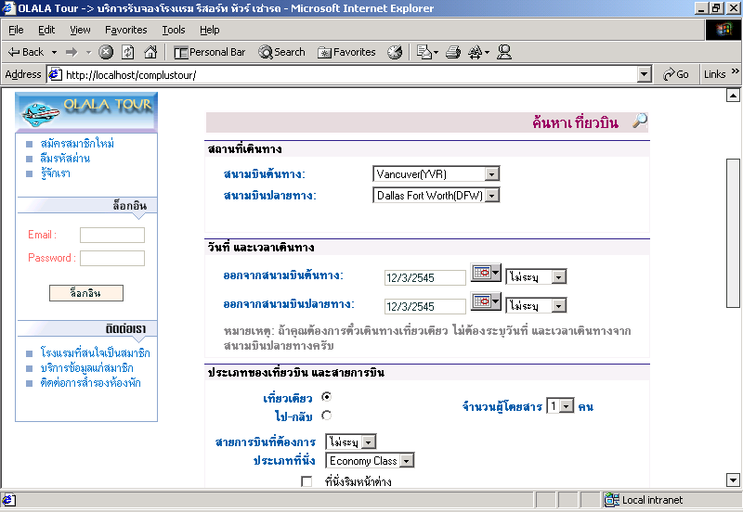

Slide 33
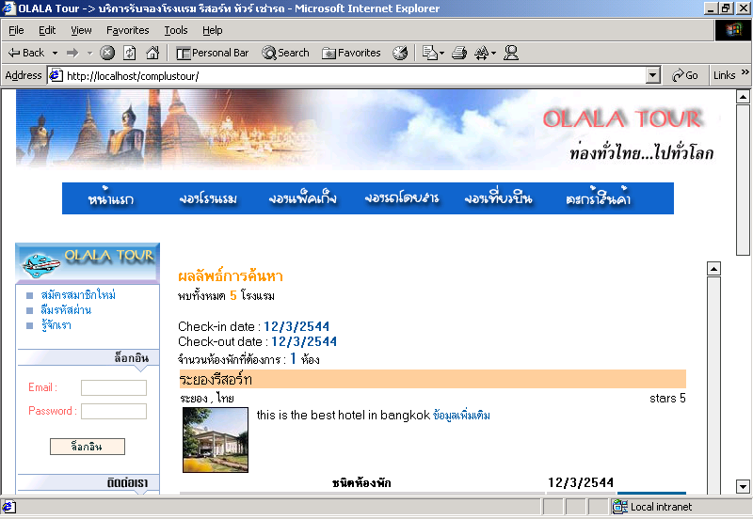

Slide 34
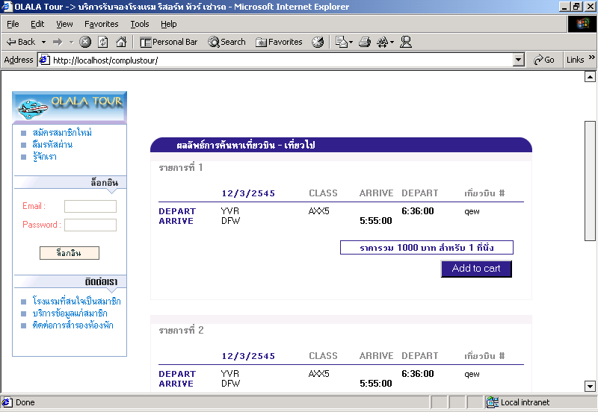

Slide 35
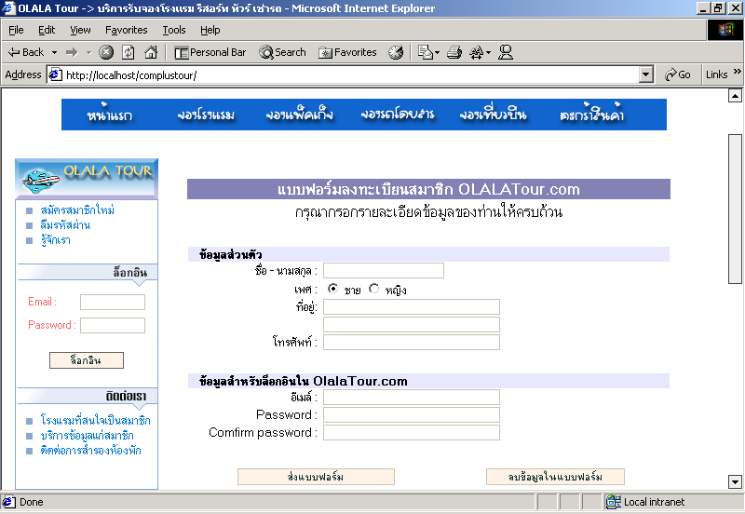

Slide 36
